Slide 1
cvicenie 04
bodov 5
bonusove body: + 5 podmienka je mat tych 5 prvych

Slide 2
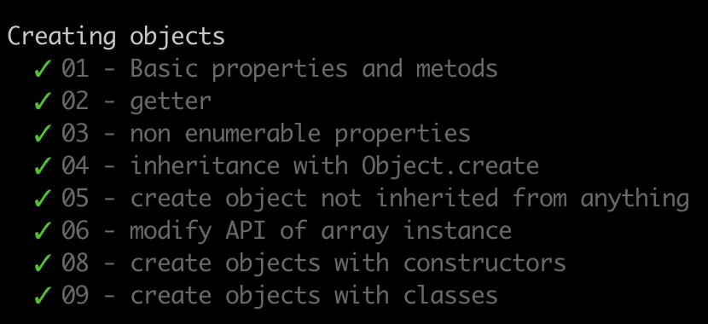
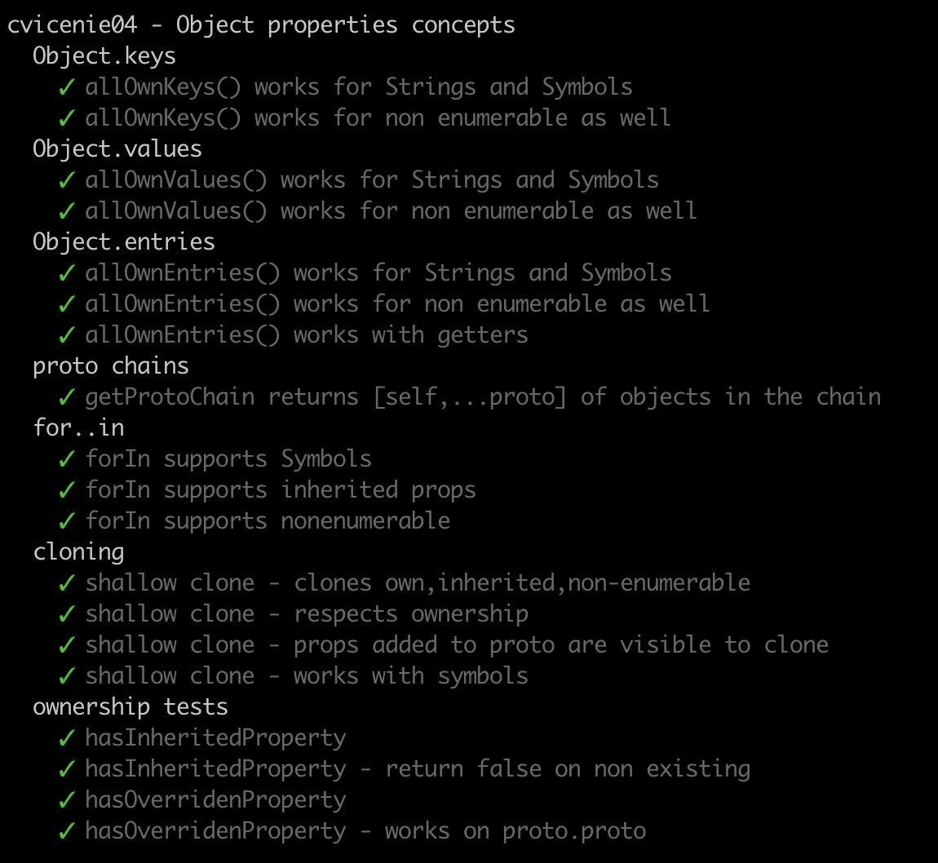
Zadania
Standard 5b
Kazdy cerveny je 0.5 dole
npm install; npm test
Bonus 7b
Kazdy zelena skupinka testov (describe) =1b
npx mocha test/introspect.spec.js

Slide 3
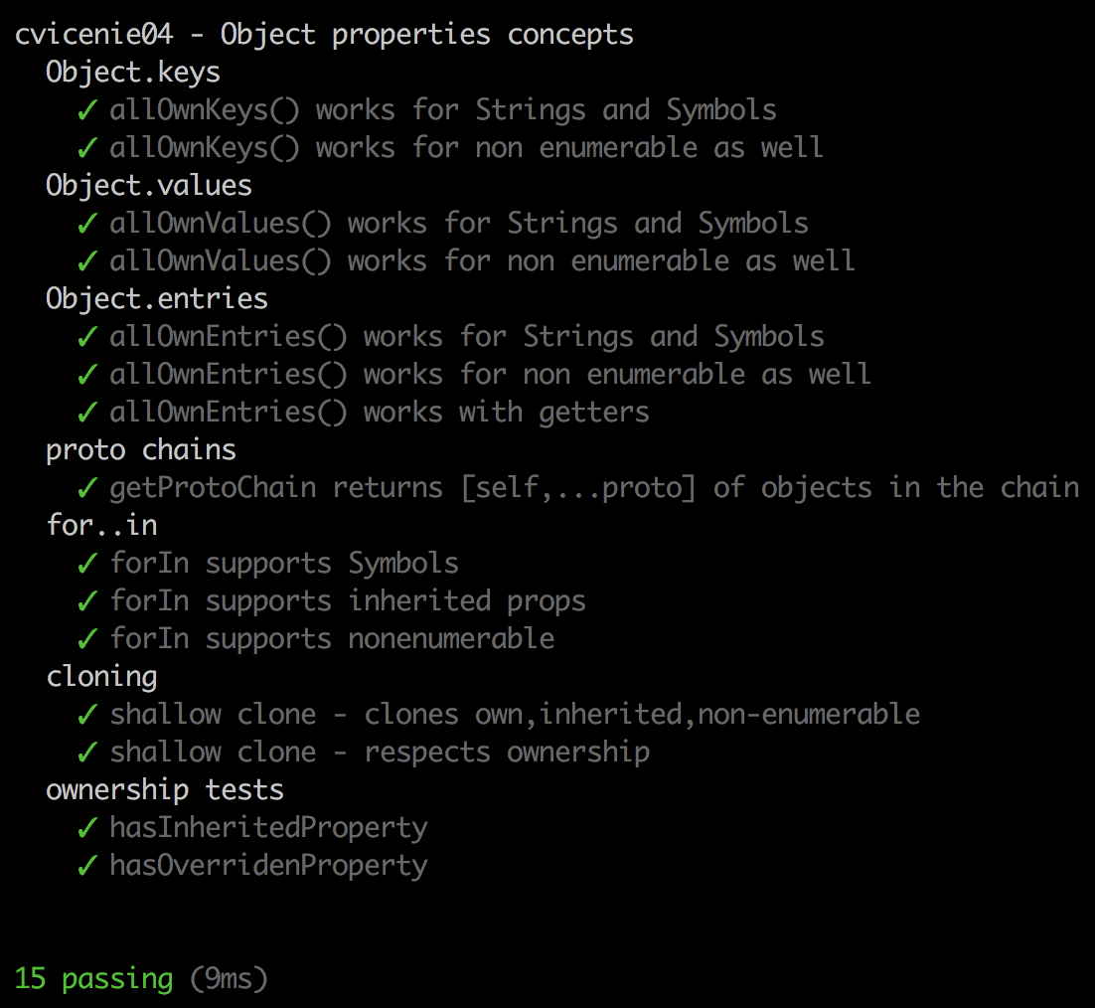
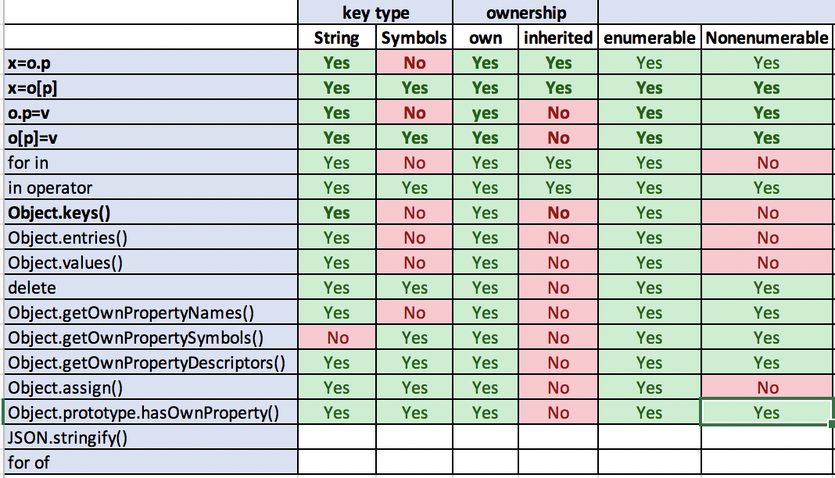
Bonus hints
Pouzivajte tabulku z prednasok

